Slide 1

第五节 条件概率
一、条件概率
二、乘法定理
三、全概率公式与贝叶斯公式
四、小结

Slide 2
条件概率
计算P(A)时没有考虑其它相关事件的信息。
在实际问题中，如果已知事件B 发生了，我们自
然希望能通过这个信息调整对时间A发生可能性
的认识。

Slide 3
在实际问题中，往往会遇到求
在事件B已经出现的情况下事件A发生的
概率，记作P(A|B).
由于附加了条件， P(A)与P(A|B)意义不同，
一般情况下
P(A|B) ≠ P(A)

Slide 4
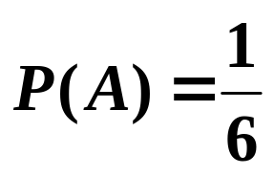
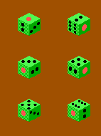
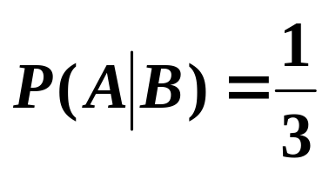
例 掷一颗均匀骰子,
A={掷出2点},B={掷出偶数点},P(A|B)=？
解：掷一颗均匀的骰子有6种可能性，且他们的
出现都是等可能的.
若已知事件B发生，此时实验所有可
能结果只有3种，而事件A 包含的基
本事件数只占其中一种，故

Slide 5
上例中， P(A|B) ≠ P(A)
他们不相等的原因在于，“事件B已发生”这个新条件改变了样本空间。

Slide 6

封闭曲线中一切点的集合表示事件A
用边长为1的正方形的面积表示样本空间S
S
A
用图形的面积
表示相应的事
件的概率

Slide 7
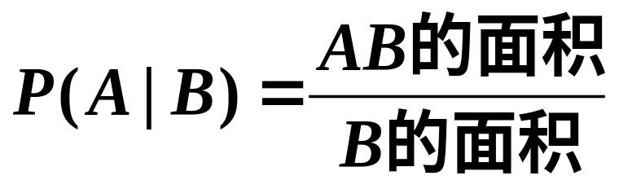
当已知B发生的情况下，样本空间由原来
的S缩减为B：
S
AB B
A
如果B发生，那么使得A发生当且仅当样本点属于AB

Slide 8
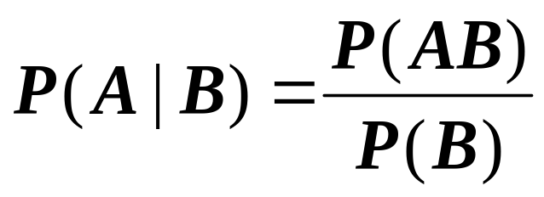
条件概率的定义
设A、B是两个事件，且 P(B)>0 ,则称
为在事件B发生的条件下,事件A的条件概率.

Slide 9

例 一批产品有5件，其中有3件正品，2件次品，
从中取两次，做不放回抽样，
A=“第一次取到的是正品”
B=“第二次取到的是正品”
求P(B|A)?

Slide 10
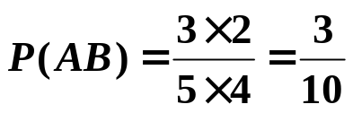
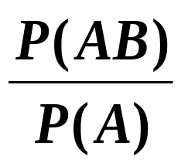
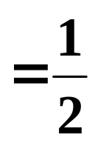
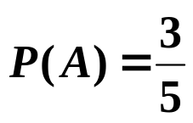
解法一 ：在原来的样本空间S中，用条件概率的定义计算
两次都取得正品的概率
P(B|A)=

Slide 11


解法2：在缩减后的样本空间A上计算
由于事件A已经发生，即第一次取到的是正品，所以第二次取产品时，只剩下4件，并且正品只有2件，所以
P(B|A)=

Slide 12

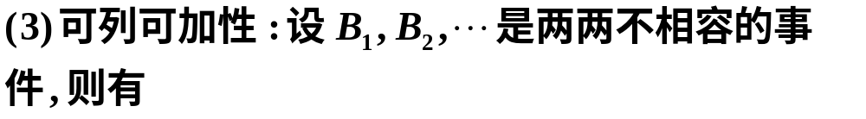

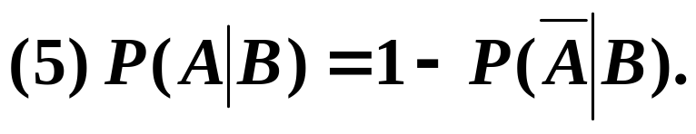
3. 性质
前面对概率所证明的一些重要性质都适用于条件概率.

Slide 13
例1 在标有1,2,3,4,5这5个数字的卡片里,无放回地抽取两次,一次一张,求
(1)第一次取到奇数卡片的概率;
(2)已知第一次取到偶数,求第二次取到奇数卡片的概率;
(3)第二次才取到奇数卡片的概率.

Slide 14
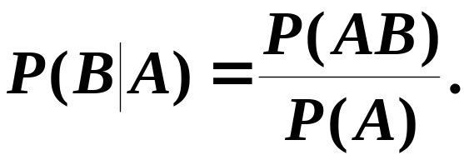



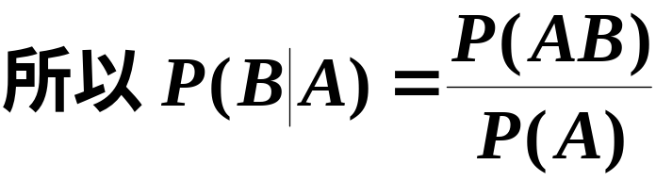
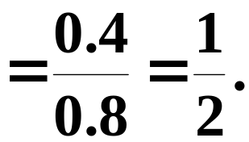
例2 某种动物由出生算起活20岁以上的概率为
0.8, 活到25岁以上的概率为0.4, 如果现在有一个
20岁的这种动物, 问它能活到25岁以上的概率是
多少?
设 A 表示“ 能活 20 岁以上 ” 的事件，
B 表示 “ 能活 25 岁以上”的事件,
解
则有

Slide 15
乘法公式
由条件概率的定义：
若已知P(B), P(A|B)时, 可反求P(AB).

Slide 16
乘法公式
设A,B为两个事件
若P(B)>0,则
P(AB)=P(B)P(A|B) (1)
若P(A)>0,则
P(AB)=P(A)P(B|A) (2)

Slide 17
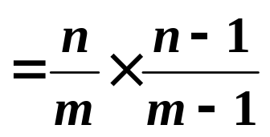

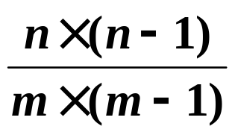

例 m个产品中有n个一等品，m-n个二等品，按不放回抽样，依次抽取两个产品，计算两次都取到一等品的概率。
解法1（乘法公式）：设A_{i}={第i次取到一等品}
则
解法2（古典概型）：设A={两次都取到一等品}

Slide 18
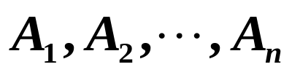
乘法公式推广— 链式法则
设 为n个事件,若P(A₁A₂…A_{n-1})>0，
则有
计算多个事件同时发生的概率
注记：特别适用于“过程”问题

Slide 19
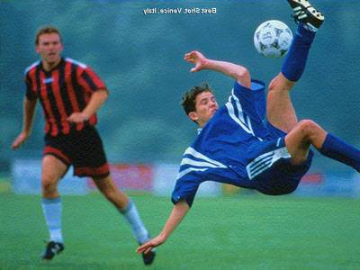


例（彩票问题回顾）一场精彩的足球赛将要举行，5个球迷好不容易才搞到一张入场券.大家都想去,只好用抽签的方法来解决.
“先抽的人当然要比后抽的人抽到的机会大. ”
“大家不必争先恐后，
一个一个按次序来，
谁抽到‘入场券’的
机会都一样大.”

Slide 20
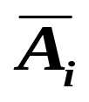

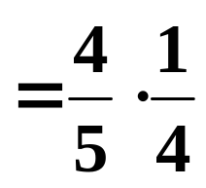
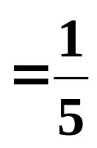
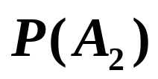
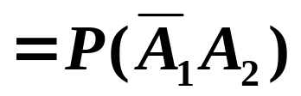
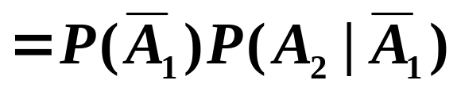
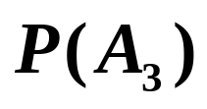
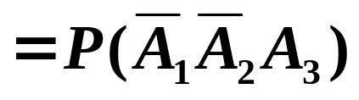
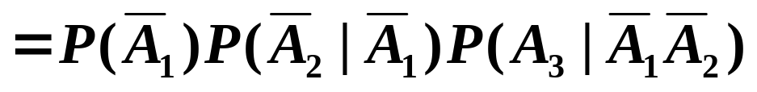
解：A_{i}={第i个人抽到入场券}
则 ={第i个人未抽到入场券}, i＝1,…,5.
P(A₁)=1/5，P( )＝4/5
第一个人没有摸到票时，第二个人摸到票的概率为1/4
＝（4/5）
（3/4）
（1/3）
=1/5
前两个人没有摸到票时，第三个人摸到票的概率为1/3
依次类推, 每个人抽到“入场券” 的概率都是1/5.

Slide 21
波里亚罐子模型（Polya urn model）
b个白球, r个红球
例5 一个罐子中包含b个白球和r个红球. 随机地抽取一个球，观看颜色后放回罐中，并且再加进 c 个与所抽出的球具有相同颜色的球. 这种手续进行四次 ，试求第一、二次取到白球且第三、四次取到红球的概率.

Slide 22
随机取一个球，观看颜色后放回罐中，并且再加进c个与所抽出的球具有相同颜色的球.
b个白球, r个红球
解 设 W_{i}={第i次取出是白球}, i=1,2,3,4
R_{j}={第j次取出是红球}， j=1,2,3,4
于是W₁W₂R₃R₄表示事件“连续取四个球，第一、第二个是白球，第三、四个是红球. ”

Slide 23
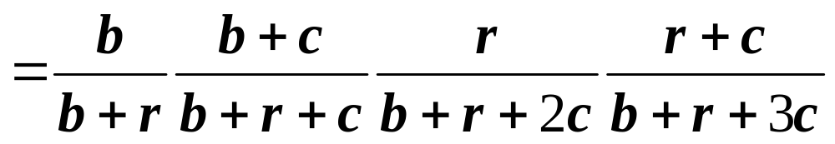
用乘法公式容易求出
P(W₁W₂R₃R₄)
=P(W₁)P(W₂|W₁)P(R₃|W₁W₂)P(R₄|W₁W₂R₃)
当 c > 0 时，由于每次取出球后会增加下一次也取到同色球的概率. 这是一个传染病模型(也叫偏好连接模型).

Slide 24


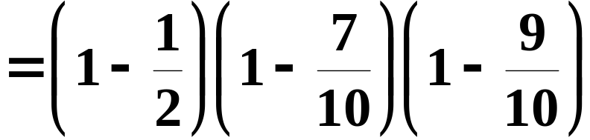
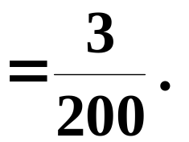
例6 设某光学仪器厂制造的透镜, 第一次落下时打破的概率为1/2,若第一次落下未打破, 第二次落下打破的概率为7/10 , 若前两次落下未打破, 第三次落下打破的概率为9/10.试求透镜落下三次而未打破的概率.
解
以B 表示事件“透镜落下三次而未打破”.
所以

Slide 25
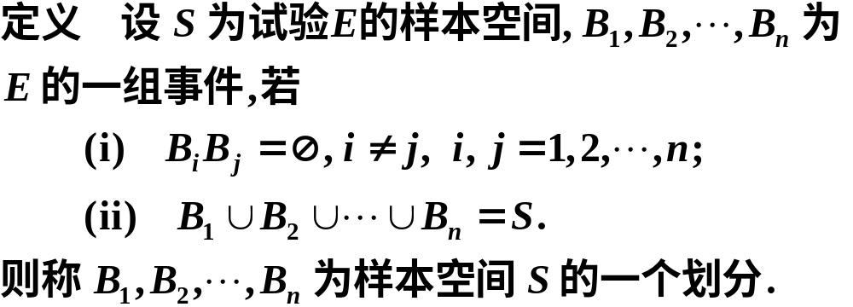





三、全概率公式与贝叶斯公式
1. 样本空间的划分

Slide 26
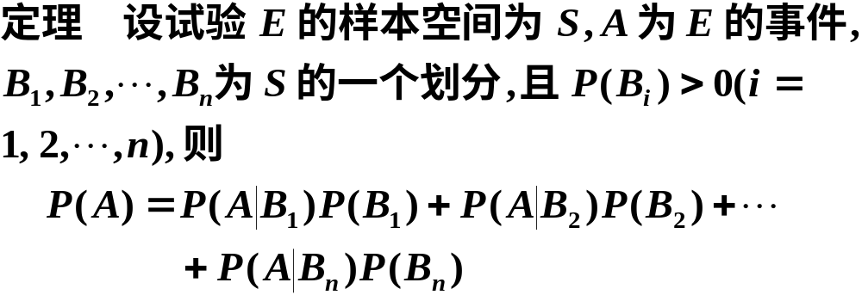
2. 全概率公式
全概率公式

Slide 27

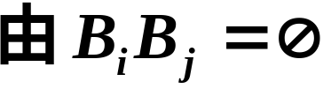






证明
化整为零
各个击破
图示

Slide 28

说明 全概率公式的主要用处在于它可以将一个复杂事件的概率计算问题,分解为若干个简单事件的概率计算问题,最后应用概率的可加性求出最终结果.

Slide 29


例7 有一批同一型号的产品，已知其中由一厂生产的占 30% ，二厂生产的占 50% ，三厂生产的占 20%，又知这三个厂的产品次品率分别为2% ， 1%，1%，问从这批产品中任取一件是次品的概率是多少?
解
设事件 A 为“任取一件为次品”,

Slide 30

30%
2%
1%
50%
1%
20%
由全概率公式得

Slide 31
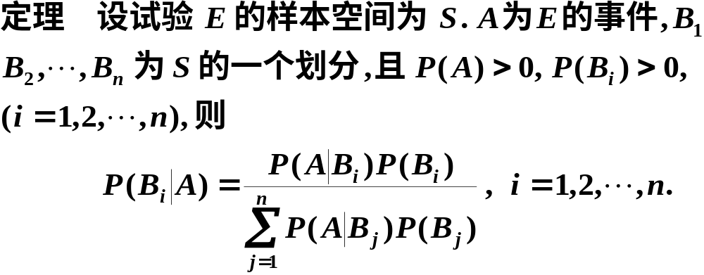
3. 贝叶斯公式
称此为贝叶斯公式.

Slide 32
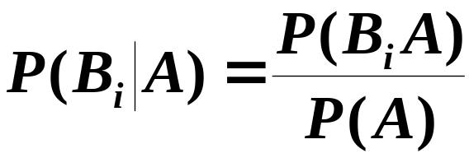
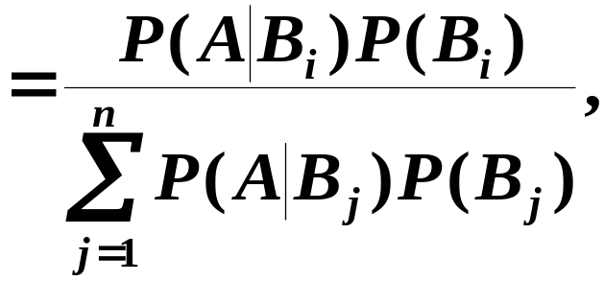

证明

Slide 33
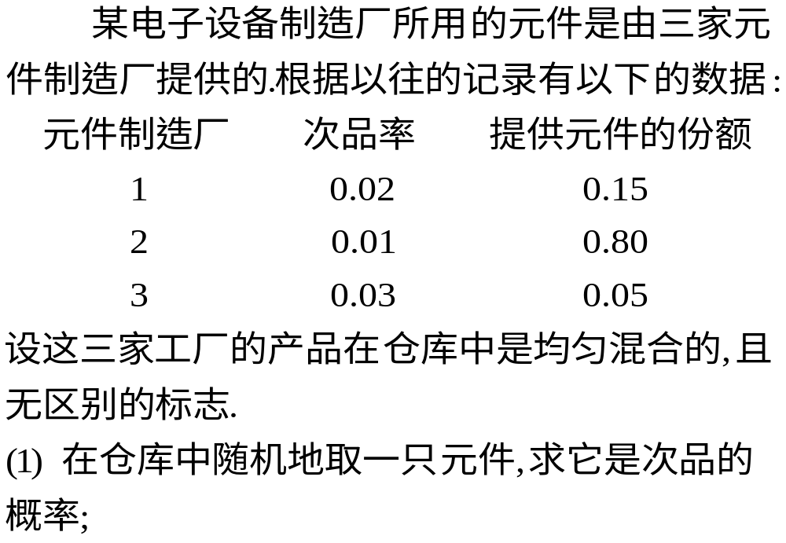
例8

Slide 34
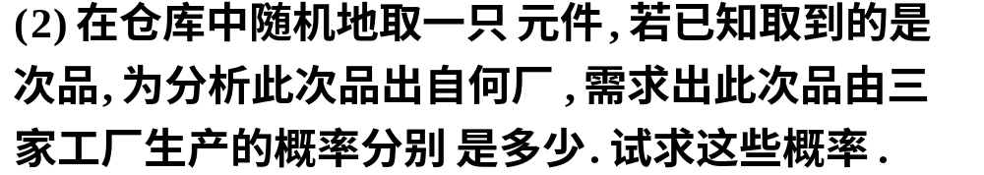

解

Slide 35

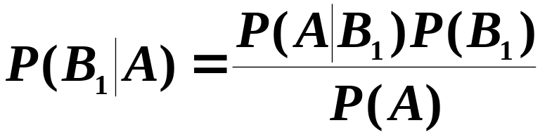
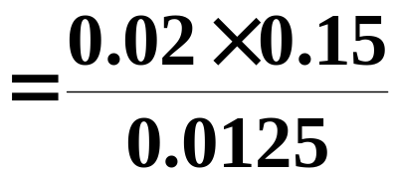

(1) 由全概率公式得
(2) 由贝叶斯公式得

Slide 36
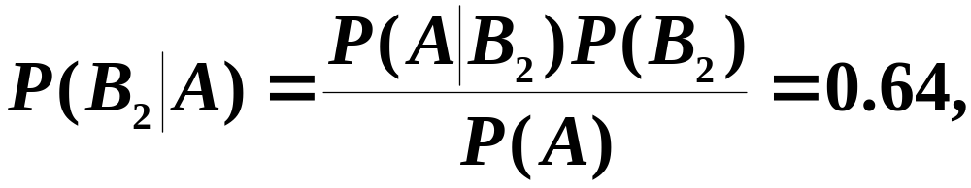
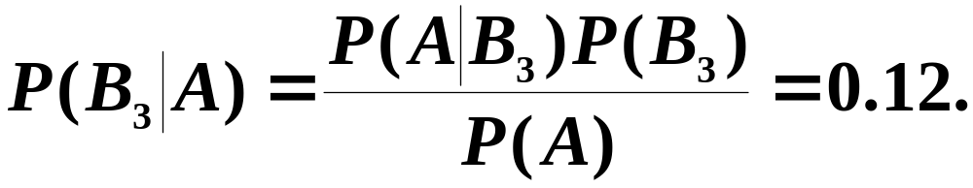

Slide 37
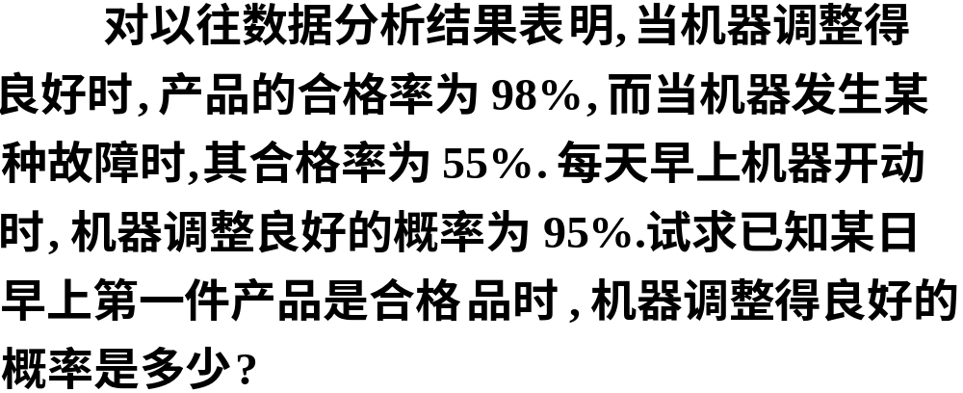




例9
解

Slide 38

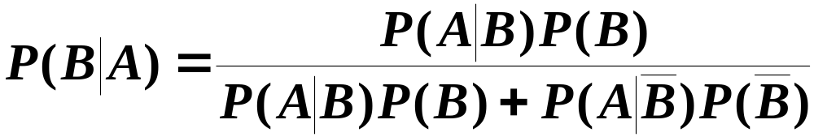
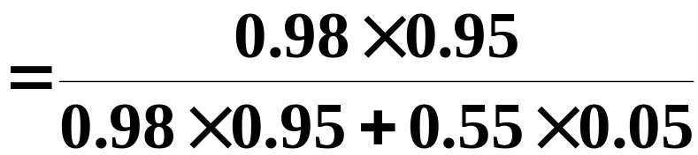

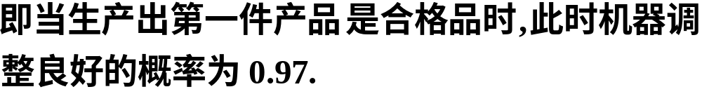
由贝叶斯公式得所求概率为

Slide 39
先验概率与后验概率
上题中概率 0.95 是由以往的数据分析得到的, 叫
做先验概率.
而在得到信息之后再重新加以修正的概率 0.97
叫做后验概率.

Slide 40
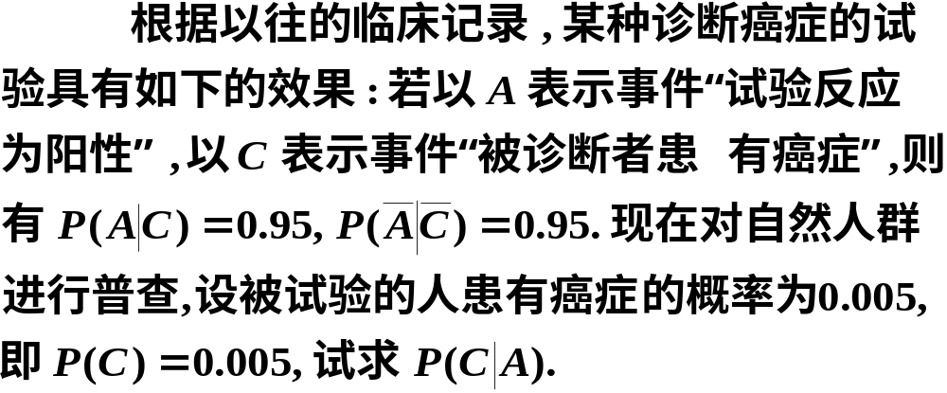


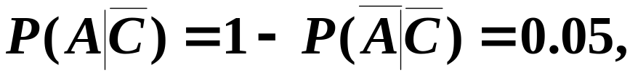

例10
解

Slide 41
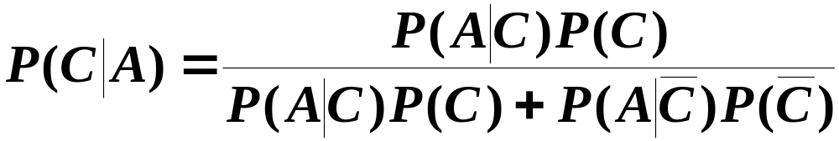

由贝叶斯公式得所求概率为
即平均1000个具有阳性反应的人中大约只有87人
患有癌症.
（是否觉得有些不可思议？）

Slide 42


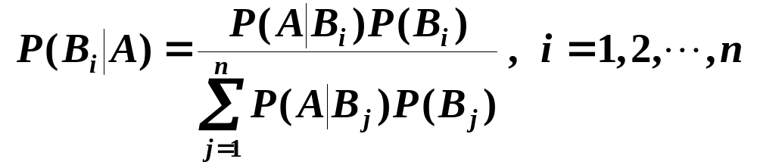
四、小结
1.条件概率
乘法定理
全概率公式
贝叶斯公式

Slide 43


